Slide 1















WIJ VINDEN!
Alle scholen verzamelen

Slide 2


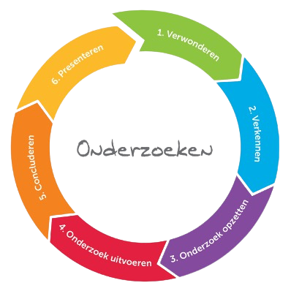
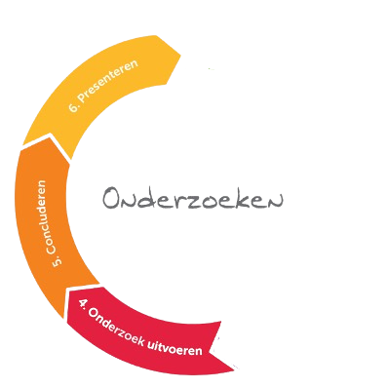
ONDERZOEKSCYCLUS

Slide 3






WAT GAAN WE VANDAAG DOEN?
Sleutelfiguur interviewen
Gegevens (data) verwerken
Conclusie presenteren

Slide 4




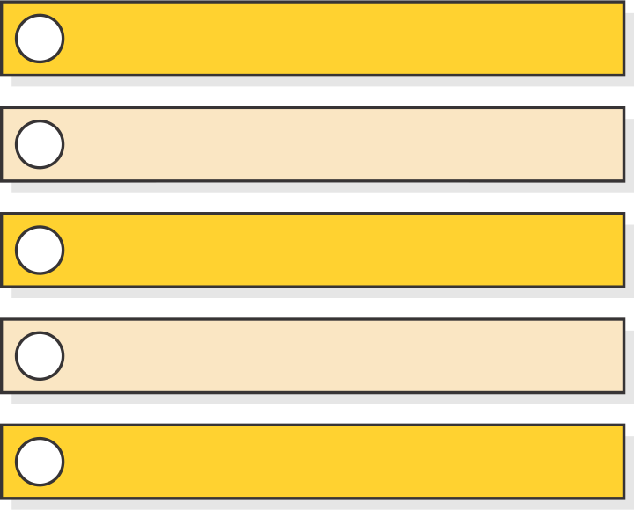









WERKBOEKJE
Heb je de klas top 5 ingevuld?

Slide 5





WAT IS JOUW ROL?
Interviewer
Analist
Vormgever

Slide 6
ONDERZOEK UITVOEREN
Interviewers

Slide 7













Interviewen sleutelfiguren
Interview voorbereiden
Interview uitwerken
Het interview

Slide 8
Interviewen sleutelfiguren
Schrijf de antwoorden van de sleutelfiguur op in het werkboekje
Stap 1
Stap 3
Stap 4
Interview voorbereiden
Stap 2
Plak de top 5 van de sleutel-figuur in het werkboekje
Interview sleutelfiguur met behulp van het werkboekje

Slide 9
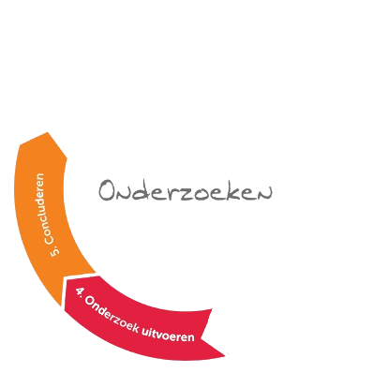
CONCLUDEREN
Analisten

Slide 10










Gegevens verwerken
Resultatenposter invullen
In hoeverre is de top 5 er al in jullie omgeving?
Interpreteren resultaten
Verbinden top 5
Klas top 5
Sleutelfiguur top 5
1.
1.
2.
2.
3.
3.
4.
4.
5.
5.
Achterkant resultatenposter

Slide 11
Resultatenposter
Sleutelfiguur top 5
Klas top 5
1.
1.
2.
2.
3.
3.
4.
4.
5.
5.

Slide 12
Resultatenposter
Sleutelfiguur top 5
Klas top 5
1.
Antwoord A
1.
Antwoord C
2.
Antwoord B
2.
Antwoord B
3.
Antwoord C
3.
Antwoord E
4.
Antwoord D
4.
Antwoord A
5.
Antwoord E
5.
Antwoord D

Slide 13
Resultatenposter
Sleutelfiguur top 5
Klas top 5
1.
Antwoord A
1.
Antwoord C
2.
Antwoord B
2.
Antwoord B
3.
Antwoord C
3.
Antwoord E
4.
Antwoord D
4.
Antwoord A
5.
Antwoord E
5.
Antwoord D

Slide 14





Resultatenposter
Bereken eerst de verschilscores per antwoord. Bv: het verschil tussen 1 en 4 is 3
Sleutelfiguur top 5
Klas top 5
1.
Antwoord A
1.
Antwoord C
1 - 4 = 3
2.
Antwoord B
2.
Antwoord B
2 - 2 = 0
3.
Antwoord C
3.
Antwoord E
3 - 1 = 2
4 - 5 = 1
Bereken daarna de totale verschilscore door alles op te tellen!
4.
Antwoord D
4.
Antwoord A
5.
Antwoord D
5 - 3 = 2
5.
Antwoord E
8

Slide 15





Welke dingen van deze lijsten zijn er al in jullie omgeving?
is er niet, maar zou wel makkelijk kunnen
Is er niet en zou moeilijk kunnen
Is er al

Slide 16


Interpreteren: waarom vinden we deze resultaten?
Vraag 1: Waar denken jullie dat de verschillen vooral door komen?
Vraag 2: Denken jullie dat de stem van kinderen beter gehoord zou moeten worden door sleutelfiguren?
Achterkant resultatenposter

Slide 17
Gegevens verwerken
Resultatenposter invullen
In hoeverre is de top 5 er al in jullie omgeving?
Interpreteren resultaten
Verbinden top 5
Klas top 5
Sleutelfiguur top 5
1.
1.
2.
2.
3.
3.
4.
4.
5.
5.
Achterkant resultatenposter

Slide 18
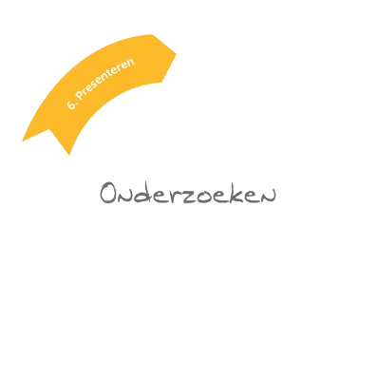
PRESENTEREN
Vormgevers

Slide 19


CONCLUSIE PRESENTEREN
Wat is de opvallendste/ belangrijkste/ leukste overeenkomst of het verschil tussen de lijsten?

Slide 20




CONCLUSIE PRESENTEREN
VOOR WIE?
Wat is de opvallendste/ belangrijkste/ leukste overeenkomst of het verschil tussen de lijsten?

Slide 21







CONCLUSIE PRESENTEREN
VOOR WIE?
HOE?
Wat is de opvallendste/ belangrijkste/ leukste overeenkomst of het verschil tussen de lijsten?

Slide 22


JULLIE ZIJN KLAAR!

Slide 23

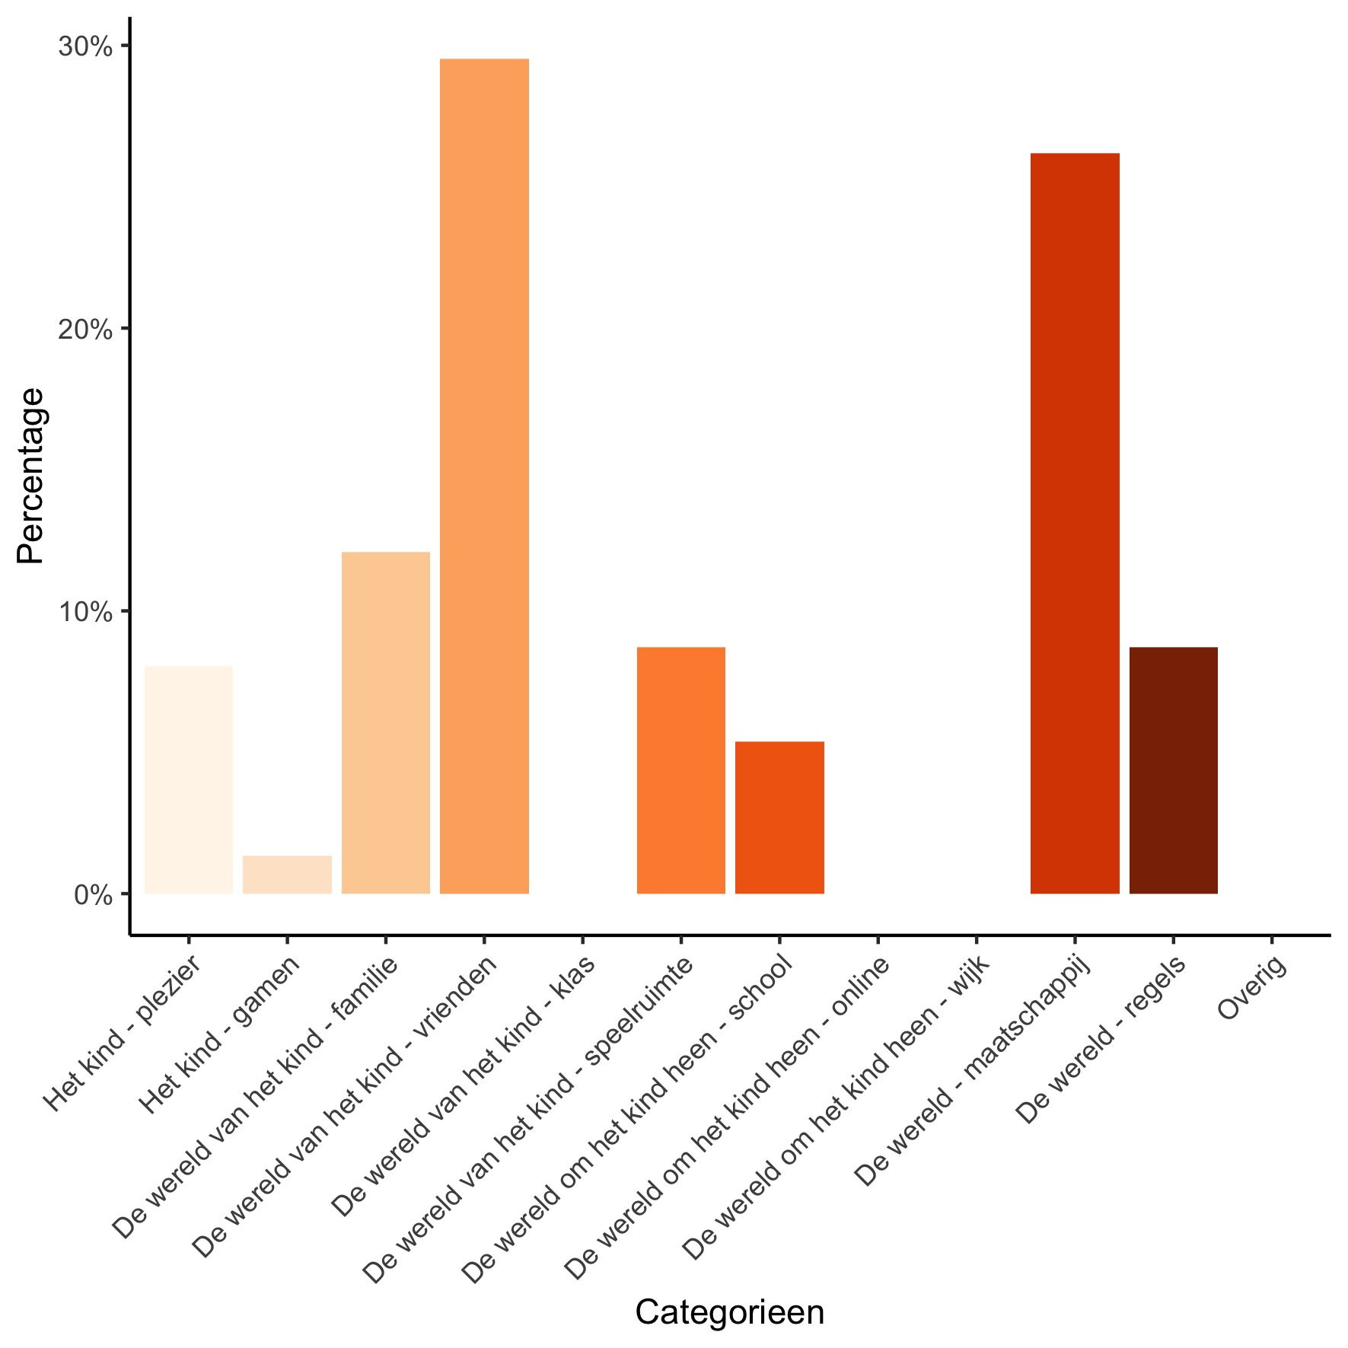
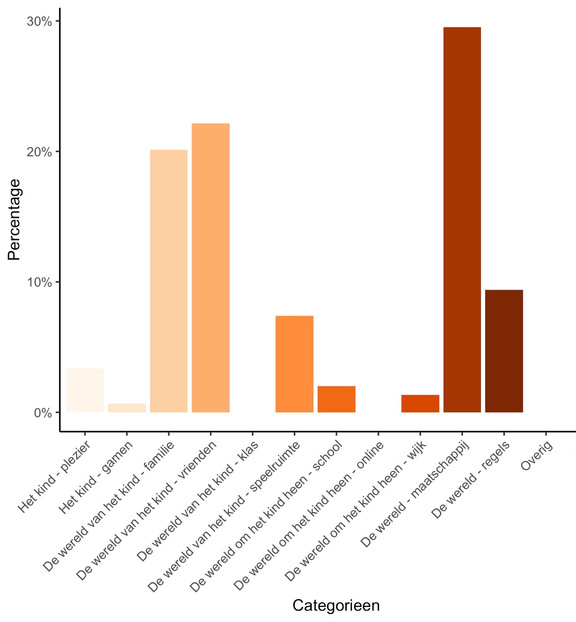
Wat vinden kinderen en sleutelfiguren belangrijk in hun sociale omgeving?
Kinderen
Sleutelfiguren

Slide 24
WAT VINDEN JULLIE?
Hoe vonden jullie het om mee te doen met het project 'Wij vinden!'?
Wat ging er goed?
Wat ging er minder goed?

